Slide 1
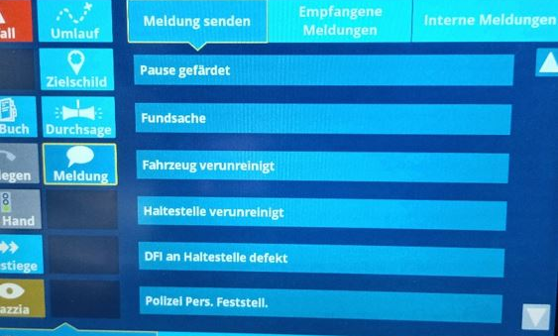
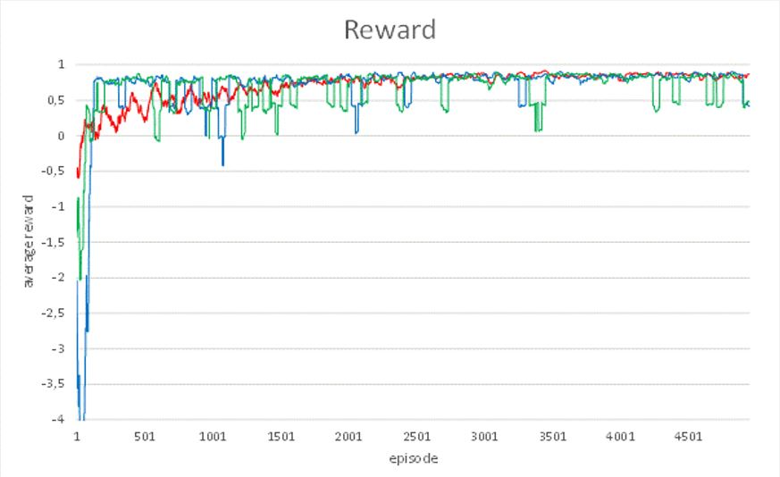
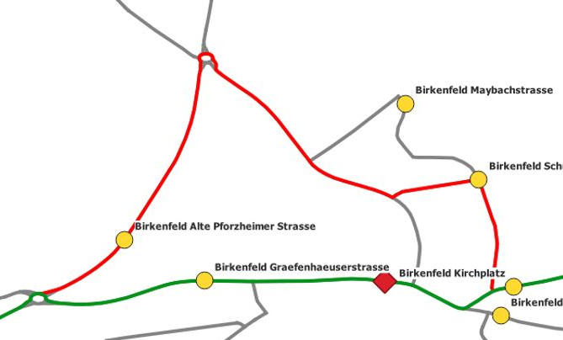
Betriebslenkung von Linienbussen im Störungsfall mit Hilfe von Machine Learning Masterarbeit Sebastian Knopf
Abbildung 1: Auswahl von Meldungen auf einem Bordrechner
Abbildung 2: Lernkurven der verglichenen ML-Algorithmen
Abbildung 3: Mittels ML erzeugter Umleitungsfahrweg
Ausgangssituation
Der öffentliche Personennahverkehr (ÖPNV) gilt vielfach als unzuverlässig und unpünktlich. Besonders Linienbusse hängen stark vom umgebenden Verkehrsgeschehen ab, sofern keine eigenen Fahrspuren zur Verfügung stehen und sind daher besonders häufig von Streckensperrungen und Verkehrsbehinderungen betroffen. In solchen Fällen greift bei größeren Verkehrsbetrieben eine Betriebsleitstelle ein und ordnet eine einheitliche, aus Erfahrung heraus geeignete Umleitung an und stellt so sicher, dass betriebliche Informationen und Fahrgastinformation konsistent sind. Je nach Region werden rund 40% der Linienbusverkehre von mittelständischen Privatunternehmen durchgeführt, in denen aus Kostengründen oft auf eine gesonderte Betriebsleitstelle verzichtet wird. Kommt es zu einer Streckensperrung, entscheidet das Fahrpersonal vielfach in Eigenregie, ob und welcher Umleitungsfahrweg angefahren wird. Sofern keine koordinierende Stelle zentral eingreifen kann, bedient nach kurzer Zeit jeder Bus einen anderen Fahrweg, die Information der Fahrgäste an den Haltestellen und im Fahrzeug unterbleibt meist komplett. Solche Geschehen tragen zum unzuverlässigen Bild des ÖPNV bei.
Zielsetzung
Ziel dieser Arbeit ist es, ein Systemkonzept zu entwickeln, welches mit Hilfe von Machine Learning (ML) in der Lage ist, selbstständig Umleitungen anzuordnen und so für einen stabilen Betriebsablauf zu sorgen. Es sollen nur Daten verwendet werden, die ohnehin vorhanden sind. Außerdem soll das System in der Lage sein, Dispositionsmaßnahmen aus der Vergangenheit zu berücksichtigen und in die Entscheidungsfindung einfließen zu lassen.
Herangehensweise
Um den Anforderungen der Nutzenden aus der Praxis gerecht zu werden, werden zunächst verfügbare Datenquellen analysiert. Im nächsten Schritt werden geeignete ML-Algorithmen ausgewählt und in einem Prototypen implementiert. Die Ergebnisse werden anschließend miteinander verglichen und sollen so als Basis für weitere Forschung oder eine praktische Umsetzung dienen können.
Datenquellen
Damit Umleitungsfahrwege differenziert voneinander betrachtet werden können, müssen diese zunächst aus vorhandenen Daten ermittelt werden. Offene und frei verfügbare Geodaten können über die Plattform OpenStreetMap bezogen werden. Außerdem werden von den Fahrzeugen im Abstand weniger Sekunden die GPS-Positionen aufgezeichnet und gespeichert. Durch Verschmelzung beider Datenquellen entsteht ein Datensatz, welcher ein für Linienbusse geeignetes Straßennetz enthält und dabei sowohl eine maschinelle Weiterverarbeitung, als auch die Darstellung in einer Kartenansicht ermöglicht.
Fahrplandaten für Liniennetz und Fahrplan sind als Datensätze in der General Transfer Feed Specification frei verfügbar und werden vielfach auch im bewährten Format VDV 452 vorgehalten. Sie können daher ohne weiteres für ein Betriebsleitsystem genutzt werden.
Das Eintreten einer Störung kann zuverlässig mittels standardisierter Meldungen, die durch das Fahrpersonal abgesetzt werden, aus dem Betriebsleitsystem erkannt werden. Durch Vernetzung mehrerer Betriebsleitsysteme über einschlägige Schnittstellen können Störungsmeldungen sogar unternehmensübergreifend kommuniziert werden.
Bestärkendes Lernen
Als Teilgebiet des ML bietet das Bestärkende Lernen die Möglichkeit, ohne Trainingsdaten oder ein gesondertes Modell auszukommen. Das aufwändige Erzeugen eines Trainingsdatensatzes bleibt daher erspart. Im bestärkenden Lernen durchläuft das Fahrzeug in einer Simulationsumgebung verschiedene Störungszustände in einem Trial-and-Error Verfahren durch Ausprobieren verschiedener Umleitungs-Fahrwege. Dieser Trainingsprozess wird mehrere Tausend mal durchgeführt, um ein Ergebnis entweder zu verifizieren oder zu falsifizieren. Die für ein bestimmtes Störungsszenario am besten geeignete Umleitung wird gespeichert. Der entstehende Datensatz kann anschließend in einem Betriebsleitsystem eingesetzt werden, um beim Eintreten des entsprechendes Störungsszenarios eine Umleitung für die betroffenen Fahrzeuge anzuordnen und im selben Zug eine konsistente Fahrgastinformation sicherzustellen. Nimmt ein Fahrzeug trotz angeordneter Umleitung einen abweichenden Fahrweg, wird dieser erfasst und im nächsten Trainingszyklus berücksichtigt. Handelt es sich um eine aus betrieblicher Sicht bessere Umleitung, wird diese fortan für das entsprechende Störungsszenario genutzt.
Ergebnisse
Im Rahmen der Evaluation wurde gezeigt, dass Umleitungsfahrwege mittels ML zuverlässig bewertet werden können. Alle drei verglichenen ML-Algorithmen führten dabei zu ähnlichen Ergebnissen. Es werden ausschließlich Daten verwendet, welche vorhanden sind und leicht aggregiert werden können. Ein solches System kann mit entsprechender Vorarbeit zeitnah in einem Verkehrsunternehmen eingesetzt werden.
Sebastian Knopf mail@sebastian-knopf.de

